Slide 1

Predikcia hodnotenia čokolády
Bc. Juraj Vanko

Slide 2
Ciele semestrálneho projektu
Porozumenie vybranému datasetu
Analýza dát
Príprava dát
Natrénovanie neurónovej siete
Otestovanie modelu cvičnými dátami

Slide 3
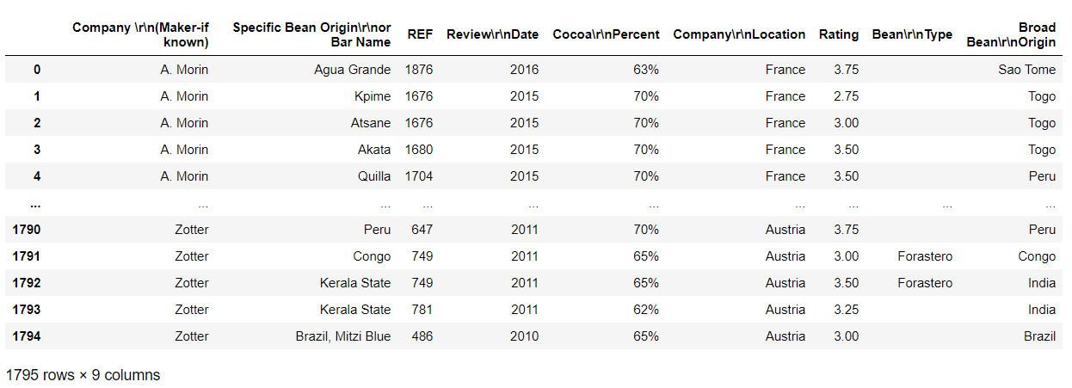
Ukážka datasetu

Slide 4
Obsah datasetu
Skladajú sa zo 1795 záznamov a 8 stĺpcov
Dáta obsahujú číselné aj textové hodnoty
Neúplné dáta, obsahujú prázdne hodnoty
Nutnosť úpravy dát

